Slide 1

Made by Teamlingo

Slide 2
Mi a CodeLingo?
Programozási kérdéseket szolgáltat gyakorláshoz
Azonnali visszajelzés a válaszokra
Pontgyűjtés és szintlépés
Több programozási nyelv támogatása (C#, JavaScript, Python)

Slide 3
Elkészült funkciók
Landing page
Regisztráció és bejelentkezés
Practice session indítása
Kérdések lekérése és megjelenítése
Session befejezés és eredmény
Admin felület
Felhasználó oldal
Hosting
Leaderboard

Slide 4
Nem készült el és eltérések
Szerencsére minden elkészült
Eltérések:
  Kérdés típus választás

Slide 5
Extra funkciók
Swagger dokumentáció minden endpointhoz
Seed adatok automatikus betöltése induláskor
Részletes API specifikáció dokumentáció

Slide 6
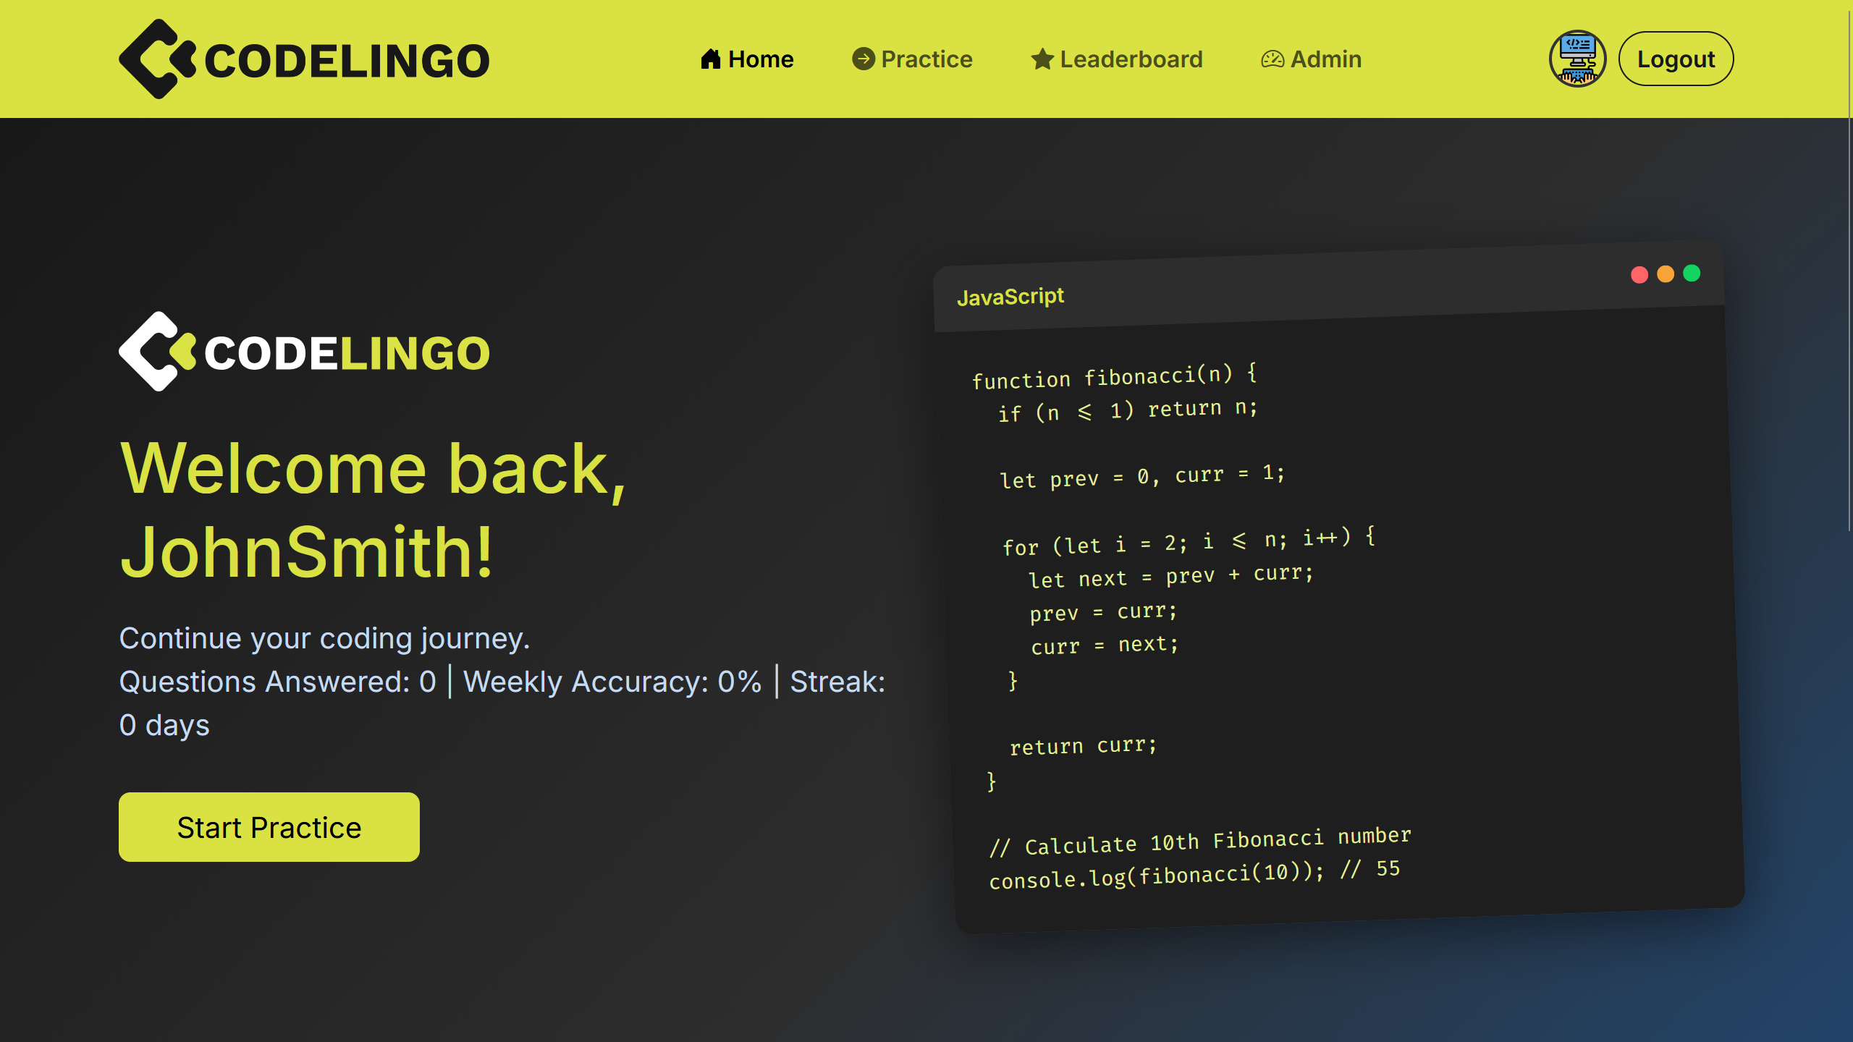
Élő demó

Slide 7

Oktató Bemutató

Slide 8
Használt technológiák
Backend: ASP.NET, Entity Framework Core, Identity
Frontend: Angular, Bootstrap
Adatbázis: In-memory (fejlesztés), SQL Server (prod terv)
Verziókövetés: Git + GitHub

Slide 9
Külső könyvtárak
Backend (NuGet):
  Microsoft.AspNetCore.Identity.EntityFrameworkCore
  Microsoft.EntityFrameworkCore.InMemory
  Microsoft.EntityFrameworkCore.SqlServer
  Microsoft.EntityFrameworkCore.Proxies
  Microsoft.AspNetCore.Authentication.JwtBearer
  System.Text.Json
  Swashbuckle.AspNetCore
Frontend (NPM):
  @angular/core, @angular/router, @angular/forms
  @angular/common/http
  bootstrap
  Rxjs

Slide 10
Fejlesztés menete
1. Epicek és User Story-k definiálása
2. Sprint 1 - Api + Design és landing page
3. Sprint 2 - Backend + Frontend implementáció
4. Sprint 3 – Hibák kisímítása + Hosting

Slide 11
Verziókövetési stratégia
GitFlow: main, develop, feature/*, bugfix/*
PR szabály: minimum 3 reviewer (Architect + PO + 1 dev)
Sprint végén: develop → main merge

Slide 12
Csapatmunka
Szakmai oldal:
  FE–BE párok az API kontraktusoknál
  Architect review minden PR-nél
  Dokumentáció-vezérelt fejlesztés
Emberi oldal:
  Heti 2 meeting (vasárnap + szerda)
  Mindenki aktívan részt vett
  Nyitott kommunikáció Teams-en

Slide 13
Munkamegosztás
Szczuka Bendegúz | Architect | ~ 35%
Tolnai Olivér | Frontend | ~ 11%
Prohászka Ádám | Frontend | ~ 11%
Kóbori Bence | Frontend | ~ 11%
Homonnai Mihály | Backend | ~ 11%
Zsebeházi Máté | Backend | ~ 11%
Tisza Tamás | Manager/PO | ~ 10%

Slide 14
Probléma jegyzőkönyv és tanulságok
Projekt teljesen új – Első szakasz issue tervezés
Tickett összeakadás – Egy emberen legynek a hasonló ticketek
Ráépülő issuek elakadnak – Proiritizálás
Master-re nem mentek fel a dolgok az elején – Zárás előtt feltétel
Sok extra dolog az apikban – Törekedjünk az egyszerűségre
Burnup látszólag rosszul áll – Issuek legyenek rendesen lezárva

Slide 15
Köszönjük a figyelmet!

